Slide 1
Радиоэлектрон тизимлар ва ахборот технологиялари маркази
Ахборот хавфсизлиги йўналиши бўйича магистрлик даражасидаги
Диссертация
Мавзу: AЕS алгоритмини дифференциал криптотахлил усулига бардошлигини бахолаш ва унинг дастурий таъминотини яратиш
Илмий раҳбар: Курьязов Д.М. Диссертант: Халилов Ж.Е.
Тошкент - 2012

Slide 2
Мавзунинг долзарблиги
Ахборотни криптографик ва техник ҳимоя қилиш воситаларини яратиш бўйича 2011– 2015 йилларга мўлжалланган илмий тадқиқот ва тажриба конструкторлик ишлари режасига асосан “Криптографик алгоритмлар бардошлигини баҳолаш” йўналиши бўйича илмий тадқиқот ишларини олиб бориш назарда тутилган. Шундан келиб чиқиб симметрик шифрлаш алгоритмларини замонавий ҳисобланган дифференциал криптотаҳлил усулига бардошлигини баҳолаш мавзусида илмий тадқиқот ишларини олиб бориш долзарб ҳисобланади.

Slide 3
Мавзунинг ўрганилганлик даражаси
1. Дифференциал криптотаҳлил тушунчаси биринчи марта 1991йилда Эли Бихам ва Ади Шамирлар томонидан киритилган бўлиб, танланган очиқ матн ва уларга мос шифрматнларга нисбатан DES алгоритмига қўлланилган.
2. Ищукова Е.А. “ Разработка и исследование алгоритмов анализа стойкости блочных шифров методом дифференциального криптоанализа”- Таганрог 2007г. Диссертация на соискание ученной степени кандидата технических наук
3. 2009 йил Хожиахмедов С.В. томонидан DES алгоритми S-блокига кириш ва чиқишга нисбатан дифференциал криптотаҳлил ўтказиш бўйича диссертация иши бажарилган ва тегишли натижалар олинган .
4. 2010 йил Боймирзаев Н.Э. томонидан “ Айирма матрица ва уларнинг симметрик шифрлаш алгоритмлари криптобардошлигини баҳолашдаги қўлланишлари’’ мавзусида магистрлик иши бажарилган.

Slide 4
Тадқиқотнинг мақсади
AЕS алгоритмини дифференциал криптотахлил усулига бардошлигини баҳолаш ва унинг дастурий таъминотини яратиш

Slide 5
Мақсаддан келиб чиқувчи вазифалар
Симметрик шифрлаш алгоритмлари учун дифференциал криптотаҳлил усулини тадбиқ қилиш
1
AES симметрик шифрлаш алгоритми учун дифференциал криптотаҳлил усулини қўллаш
2
AES симметрик шифрлаш алгоритми учун дифференциал криптотаҳлил усулига дастурий таъминот яратиш
3
AES симметрик шифрлаш алгоритми учун дифференциал криптотаҳлил усули дастурий таъминотидан олинган натижалар таҳлили
4

Slide 6
I.Боб. Симметрик шифрлаш алгоритмлари учун дифференциал криптотаҳлил усули
§1.1 Фейстел тармоғига асосланган шифрлаш алгоритмлари учун дифференциал криптотаҳлил усули
§1.2 SP тармоғига асосланган 9 бит кириш ва 9 бит чиқишга эга алгоритм учун дифференциал криптографик усули

Slide 7

Фейстел тармоғига асосланган cимметрик шифрлаш ўқув алгоритмига дифференциал криптотаҳлил усулининг қўлланилиши
S – акслантириш блоки
Очиқ матн: M = (3,0,1,4,6,5)
Шифр матн: C = (1,3,7,0,6,4)
К | 0 | 1 | 2 | 3 | 4 | 5 | 6 | 7
Ч | 5 | 6 | 4 | 0 | 1 | 2 | 7 | 3
1. (a,b)=(3,2)
IN₁(3,2)={1,2,4,7 }; Test₁(3,0,2) ={2,1,7,4}
2. Қолган айирмалар учун ҳам мумкин бўлган барча тўпламлар қуйидагича ҳосил қилинди:
Test₂(3,1,6)={2,0,7,1}, ..., Test₁₅(3,5,5)={2,1,7,5}
3. Тузилган Test тўпламлар кесишмасида қуйидаги таҳмин калитлар ётади: K={(2), (7)}
4. Топилган тахмин калитларни текшириш орқали қуйидагича хақиқий калитга эга бўлинди: K=7
С₁ = S(M₁ K) = S(3 7)=1
j | 0 | 1 | 2 | 3 | 4 | 5 | 6 | 7
i
0 | 8 | 0 | 0 | 0 | 0 | 0 | 0 | 0
1 | 0 | 0 | 0 | 4 | 4 | 0 | 0 | 0
2 | 0 | 4 | 0 | 0 | 0 | 0 | 4 | 0
3 | 0 | 0 | 4 | 0 | 0 | 4 | 0 | 0
4 | 0 | 0 | 0 | 4 | 4 | 0 | 0 | 0
5 | 0 | 0 | 0 | 0 | 0 | 0 | 0 | 8
6 | 0 | 0 | 4 | 0 | 0 | 4 | 0 | 0
7 | 0 | 4 | 0 | 0 | 0 | 0 | 4 | 0

Slide 8
SP тармоғига асосланган cимметрик шифрлаш ўқув алгоритмига дифференциал криптотаҳлил усулининг қўлланилиши
S – блок жадвали
Тақсимот жадвали
X₁
Очиқ матн
X₉
К | 0 | 1 | 2 | 3 | 4 | 5 | 6 | 7
Ч | 7 | 0 | 6 | 5 | 2 | 1 | 3 | 4
∆С | 1 | 2 | 3 | 4 | 5 | 6 | 7
∆А
1 | 0 | 0 | 4 | 0 | 0 | 0 | 4
2 | 4 | 0 | 0 | 0 | 4 | 0 | 0
3 | 0 | 4 | 0 | 0 | 0 | 4 | 0
4 | 4 | 0 | 0 | 0 | 4 | 0 | 0
5 | 0 | 4 | 0 | 0 | 0 | 4 | 0
6 | 0 | 0 | 0 | 8 | 0 | 0 | 0
7 | 0 | 0 | 4 | 0 | 0 | 0 | 4
[ Қисм калит қўшиш ]
Ўриналмаштириш
S₁₁
S₁₂
S₁₃
1-рд
К | 1 | 2 | 3 | 4 | 5 | 6 | 7 | 8 | 9
Ч | 1 | 4 | 7 | 2 | 5 | 8 | 3 | 6 | 9
К-орт: ∆А = 001001000₂
Ч-орт: ∆С = 011000000₂
Очиқ ва ёпиқ матнлар:
X=111010111, Y=011111111
X`=110011111, Y`=000111111
[ Қисм калит қўшиш ]
S₂₁
S₂₂
S₂₃
2-рд
1. S₃₁ блокдан ∆C₁=011₂ орттирма чиқиши учун, S₃₁ блокка кириши лозим бўлган 111₂ орттирмани берувчи ифода қийматлари қуйидагилар:
1)000 111=111 2)001 110=111
3)010 101=111 4)011 100=111
5)100 011=111 6)101 010=111
7)110 001=111 8)111 000=111
[ Қисм калит қўшиш ]
3-рд
S₃₁
S₃₂
S₃₃
[ Қисм калит қўшиш ]
Y₁
Шифр матн
_{Y9}

Slide 9
2. Юқорида аниқланган кирувчи қийматларга мос S₃₁ - блокдан чиқувчи қийматлари қуйидагилар:
1) S(000) S(111)=111 100=011 2) S(001) S(110)=000 011=011
3) S(010) S(101)=110 001=111 4) S(011) S(100)=101 010=111
5) S(100) S(011)=010 101=111 6) S(101) S(010)=001 110=111
7) S(110) S(001)=011 000=011 8) S(111) S(000)=100 111=011
3. S₃₁ – блокдан чиқувчи 011₂ орттирмани қабул қилиши мумкин бўлган қийматлар 1, 2, 7, 8 – ифодаларда кузатилди. S₃₁ – блокдан чиқувчи қийматларга мос равишда К₁ қисм калит қўшилса, бизга маълум бўлган Y₁=011 ва Y`₁=000 шифр матнлар ҳосил қилинади. Натижада қуйидаги тенгламалар системаси хосил бўлади:
1) 111 K₁=Y₁=011 2) 100 K₁=Y`₁=000
3) 100 K₁=Y₁=011 4) 111 K₁=Y`₁=000
5) 011 K₁=Y₁=011 6) 000 K₁=Y`₁=000
7) 000 K₁=Y₁=011 8) 011 K₁=Y`₁=000
4. Тенгламалар системасини ечиш орқали қисм калитнинг қуйидаги қийматлари ҳосил қилинди: К₁={ (100)₂, (111)₂, (000)₂, (011)₂ }
Юқоридаги қадамлар кетма – кетлигини бир нечта кирувчи ∆А орттирмалар учун бажариб, маҳфий калитни бир қийматли аниқлаш мумкин.

Slide 10
II.Боб. AES симметрик шифрлаш алгоритми учун дифференциал криптотаҳлил усули
§2.1 S_AES алгоритмига дифференциал криптотаҳлил усули
§2.2 AES шифрлаш алгоритми учун дифференциал криптотаҳлил усули

Slide 11
AES шифрлаш алгоритмининг шифрлаш жараёнининг блок схемаси
128 бит
128 бит
Кириш блоки
N бит маълумот
128 бит
.....
100
28
128 бит
Дастлабки кириш калитини қўшиш
(AddRoundKey)
S₀₀
S₁₀
S₂₀
S₃₀
S₀₁
S₁₁
S₂₁
S₃₁
S₀₂
S₁₂
S₂₂
S₃₂
S₀₃
S₁₃
S₂₃
S₃₃
Sub Bytes – байтларни алмаштириш
1-раунд
Sub Bytes
ShiftRows
MixColumns
AddRoundKey
128 бит
ShiftRows – ҳолат байтларини циклик суриш
2-раунд
MixColumns – устун элеменларини аралаштириш
10-раунд
AddRoundKey – раунд калитларини қўшиш
Шифр матн

Slide 12
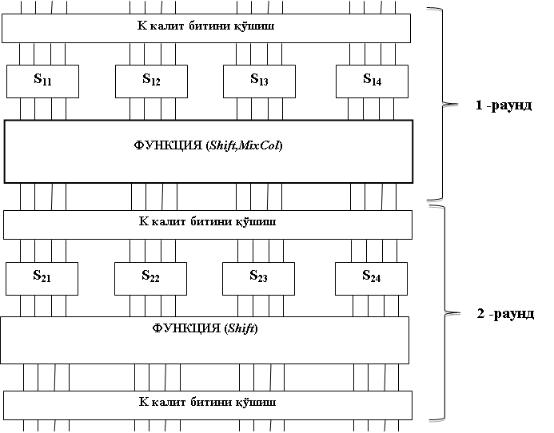
0 0 0 0 0 1 0 1 0 0 0 0 0 0 0 0
Айирма матрица жадвали
j i | 1 | 2 | 3 | 4 | 5 | 6 | 7 | 8 | 9 | 10 | 11 | 12 | 13 | 14 | 15
1 | 2 | 2 | 2 | 2 | 0 | 0 | 4 | 2 | 0 | 0 | 0 | 2 | 0 | 0 | 0
2 | 2 | 0 | 0 | 2 | 2 | 2 | 0 | 0 | 2 | 0 | 0 | 4 | 0 | 0 | 2
3 | 0 | 2 | 0 | 2 | 2 | 2 | 0 | 4 | 0 | 0 | 2 | 0 | 0 | 2 | 0
4 | 4 | 0 | 2 | 0 | 2 | 0 | 0 | 2 | 0 | 2 | 2 | 0 | 0 | 0 | 2
5 | 0 | 4 | 2 | 0 | 0 | 2 | 0 | 0 | 0 | 0 | 2 | 2 | 2 | 0 | 2
6 | 0 | 0 | 2 | 4 | 2 | 2 | 2 | 0 | 0 | 2 | 0 | 0 | 2 | 0 | 0
7 | 0 | 0 | 4 | 2 | 0 | 0 | 2 | 0 | 2 | 0 | 2 | 0 | 0 | 2 | 2
8 | 0 | 2 | 0 | 2 | 0 | 0 | 0 | 2 | 2 | 2 | 0 | 0 | 2 | 0 | 4
9 | 0 | 0 | 0 | 0 | 0 | 2 | 2 | 2 | 0 | 2 | 0 | 2 | 0 | 4 | 2
10 | 2 | 0 | 2 | 0 | 0 | 4 | 0 | 2 | 2 | 0 | 0 | 0 | 2 | 2 | 0
11 | 2 | 2 | 0 | 0 | 0 | 2 | 2 | 0 | 2 | 4 | 2 | 0 | 0 | 0 | 0
12 | 0 | 2 | 2 | 0 | 4 | 0 | 0 | 0 | 2 | 2 | 0 | 2 | 0 | 2 | 0
13 | 2 | 2 | 0 | 0 | 2 | 0 | 2 | 0 | 0 | 0 | 0 | 0 | 4 | 2 | 2
14 | 0 | 0 | 0 | 0 | 2 | 0 | 2 | 2 | 4 | 0 | 2 | 2 | 2 | 0 | 0
15 | 2 | 0 | 0 | 2 | 0 | 0 | 0 | 0 | 0 | 2 | 4 | 2 | 2 | 2 | 0
0 0 0 0 0 1 0 1 0 0 0 0 0 0 0 0
0 0 0 0 0 0 10 0 0 0 0 0 0 0 0
0 0 0 0 0 0 0 0 0 1 0 0 0 1 1 0
0 0 0 0 0 0 0 0 0 1 0 0 0 1 1 0
0 0 0 0 0 0 0 0 0 0 0 1 0 1 0 0
0 0 0 0 0 1 0 0 0 0 0 1 0 0 0 0
0 0 0 0 0 1 0 0 0 0 0 1 0 0 0 0

Slide 13
0110000000000000 | 0101000000001111
0000000000001110 | 0111000000001111
0000000000000101 | 0001000000000100
0000011000000000 | 0000010111110000
1000000000000100 | 0000000000001001
=0110000000000000₂ =0101000000001111₂ га мос очиқ ва шифр матнлар жуфтликлардан баъзиларини келтирамиз:
X | X` | Y | Y`
1100000111010000 | 1010000111010000 | 1101001011000111 | 1000001011001000
1001000000000100 | 1111000000000100 | 0011010000100001 | 0110010000101110
1010110111000000 | 1010110111000000 | 1000001111001000 | 1101001111000111
1111111111110100 | 1001111111110100 | 1001111111110100 | 0011101111010001
ОТ ва ШТ жуфтликлар орасида X`+X= ва Y+Y`= шартлар бажарилаётганлигини кузатиш мумкин.

Slide 14
S₂₁ блокка 1100₂ ортирма киряпти. Демак 1100₂ ни берувчи ортирмалар қуйидагича бўлади:
1. 0000 1100 9.1100 0000
2. 0001 1101 10.1101 0001
3. 0010 1110 11.1110 0010
4. 0011 1111 12.1111 0011
5. 0100 1000 13.1000 0100
6. 0101 1001 14.1001 0101
7. 0110 1010 15.1010 0110
8. 0111 1011 16.1011 0111
Ушбу кирувчи ҳар бир жуфтлик битларга мос келувчи, чиқувчи жуфтликлар мавжуд бўлиб, қаралаётган S-блокларга асосан бу жуфтликларнинг кўриниши қуйидагича:
1. 1001 1100=0101 9.1100 1001=0101
2. 1110 0100=1010 10.0100 1110=1010
3. 0101 0000=0101 11.0000 0101=0101
4. 0001 0010=0011 12.0010 0001=0011
5. 1000 0110=1110 13.0110 1000=1110
6. 1011 0111=1100 14.0111 1011=1100
7. 1101 1111=0010 15.1111 1101=0010
8. 1010 0011=1001 16.0011 1010=1001

Slide 15
Y=1101001011000111₂ Y`=1000001011001000₂ учун қуйидаги тенгламага келамиз :
1. 1001 К₁=1101 5.1100 К₁=1000
2. 0101 К₁=1101 6.0000 К₁=1000
3. 1100 К₁=1101 7.1001 К₁=1000
4. 0000 К₁=1101 8.0101 К₁=1000
Ушбу тенгламалардан қисм калит ҳисобланган К₁={0100₂,1000₂,1101₂, 0001₂}тўплам қийматларидан бирини қабул қилиши мумкин.
К₄={1111₂, 1100₂, 0001₂, 1110₂, 0011₂}
Y=0011010000100001₂ Y`=0110010000101110₂
Y=1000001111001000 ₂ Y`=1101001111000111 ₂
К₁={1010₂, 0110₂, 1111₂, 0011₂}
К₁={0100₂, 1000₂, 1101₂, 0001₂}
К₄={1000₂, 1010₂, 0111₂, 0101₂}
К₄={0001₂, 0011₂, 1110₂,1100₂}
Калитлар ҳақидаги умумий хулоса:
К₁= {0100₂, 1000₂, 1101₂, 0001₂}
К₂={1000₂, 0100₂, 0001₂, 1101₂}
К₃={1111₂, 0010₂, 0000₂, 1101₂}
К₄={1111₂, 1100₂, 0001₂, 1110₂, 0011₂}
Ушбу калит тўпламларини комбинациясидан келиб чиқиб қўлимизда бор бўлган очиқ матнимизни шифрлаб шифр матнга эга бўлсак бу ҳақиқий калитни топганимиздан далолат беради. Ушбу ишларни амалга оширилиб калит K=(1101000100000011)₂ эканлиги аниқланди.

Slide 16
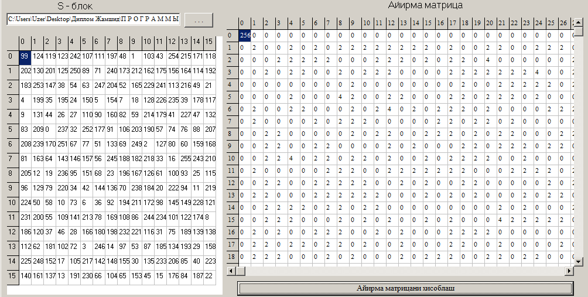
§ 2.2 AES шифрлаш алгоритми учун дифференциал криптотаҳлил усули
AES шифрлаш алгоритми SubBytes() акслантиришига нисбатан дифференциал криптотаҳлил усулини ўтказишда яратилган қуйидаги дастурий таъминотдан фойдаланиб ушбу акслантиришга мос айирма матрица қуриб олинди.
Ушбу айирма матрицага асосланган ҳолда кирувчи ва чиқувчи ортирмаларни қуриш ва уларга мос очиқ ва шифрматнларни танлаш масаласини ечиш талаб қилинади.

Slide 17
S₁ S₂ S₃ S₄ S₁ S₂ S₃ S₄
_{W=} S₅ S₆ S₇ S₈ SHIFTROWS(W) S₆ S₇ S₈ S₅
S₉ S₁₀ S₁₁ S₁₂ S₁₁ S₁₂ S₉ S₁₀
S₁₃ S₁₄ S₁₅ S₁₆ S₁₆ S₁₃ S₁₄ S₁₅
Mix Columns жараёни математик асоси g(x)={03}x³+{01}x²+{01}x+{02} кўпҳадга боғлиқ. Шундан стандарт матрица жадвали қурилади.
S'₁ 02 03 01 01 S₁
S'₅ ₌ 01 02 03 01 S₆
S'₉ 01 01 02 03 * S₁₁
S'₁₃ 03 01 01 02 S₁₆

Slide 18
=010010000000000000000000000000000000000000…0000 (128 бит)
Очиқ матн(128 бит)
K бошланғич калит битини қўшиш
S₁
S₂
S₃
S₄
S₅
S₆
S₇
S₈
S₉
S₁₀
S₁₁
S₁₂
S₁₃
S₁₄
S₁₅
S₁₆
ФУНКЦИЯ (Shift,MixCol)
K 1-раунд калит битини қўшиш
S₁
S₂
S₃
S₄
S₅
S₆
S₇
S₈
S₉
S₁₀
S₁₁
S₁₂
S₁₃
S₁₄
S₁₅
S₁₆
ФУНКЦИЯ (Shift,MixCol)
=01110010010011011111110110001111010110000101100111010…0010110 (128 бит)

Slide 19
III.Боб. AES симметрик шифрлаш алгоритмлари учун дифференциал криптотаҳлил усулини текшириш дастурий таъминотини яратиш
§3.1 S_AES алгоритмига дифференциал криптотаҳлил усулини текшириш дастурий таъминотини яратиш
§3.2 AES шифрлаш алгоритми учун дифференциал криптотаҳлил усули дастурий таъминотини яратиш

Slide 20
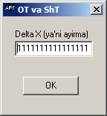
§ 3.1 S_AES алгоритмига дифференциал криптотаҳлил усулини текшириш дастурий таъминотини яратиш
Кирувчи орттирмани киритиш
Чиқиш орттирма ва мос ОТ ва ШТ жуфтликларни топиш
ОТ ва ШТ жуфтликларига нисбатан X`+X= ва Y+Y`= шартларга текширилади.
0110000000000000 | 0101000000001111
0000000000001110 | 0111000000001111
0000000000000101 | 0001000000000100
0000011000000000 | 0000010111110000
1000000000000100 | 0000000000001001

Slide 21
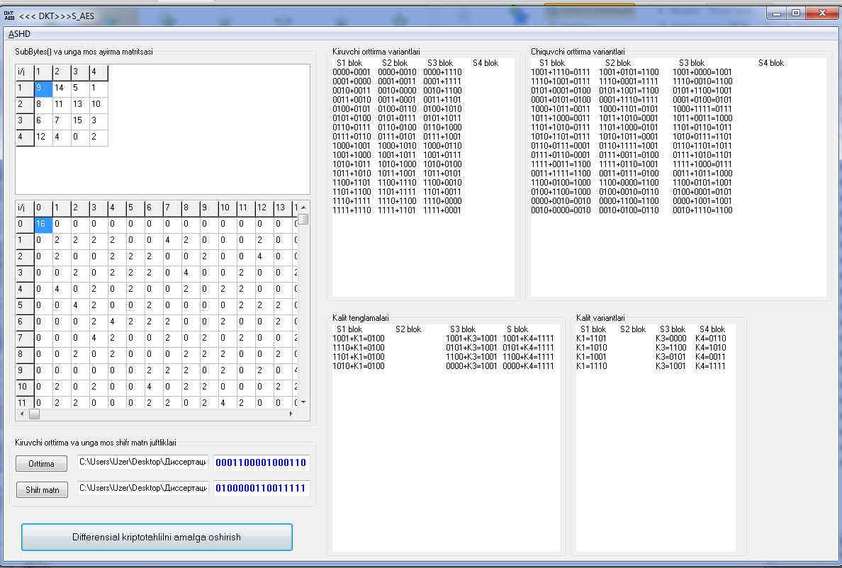
S_AES алгоритми учун ДКТ ўтказиш дастурий таъминоти
S_AES алгоритми S блоки жойлашадиган соҳа
Охирги раунд S блокка кирувчи орттирма вариантлари
S_AES алгоритми S блокига мос айирма матрица
S блокка кирувчи орттирмаларга мос чиқувчи орттирма вариантлари
орттирмаларни юклаш тугмаси
Орттирмаларга мос шифр матнларни юклаш тугмаси
чиқишига мос шифр матнга боғлиқ бўлган калит тенгламалари
ДКТ ни амалга ошириш тугмаси
калит вариантлари

Slide 22
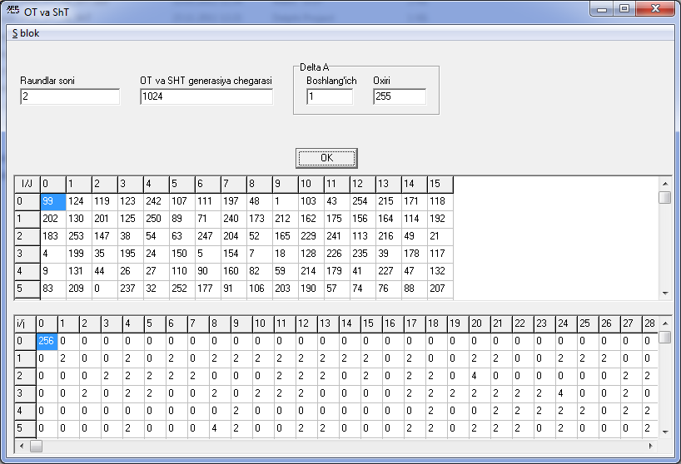
§ 3.1 АES шифрлаш алгоритми учун дифференциал криптотаҳлил усули дастурий таъминотини яратиш
Раундлар сони (яъни нечта раунд учун орттирма қуриш)
ОТ ва ШТ ларнинг генерация чегараси киритиладиган соха
S блокни юклаш ва унга мос айирма матрицани қуриш
Орттирма чегараси киритиладиган соха
S блок жойлашадиган соха
Дастур ишини бошлаш
S блокка мос айирма матрицаси жойлашадиган соха

Slide 23
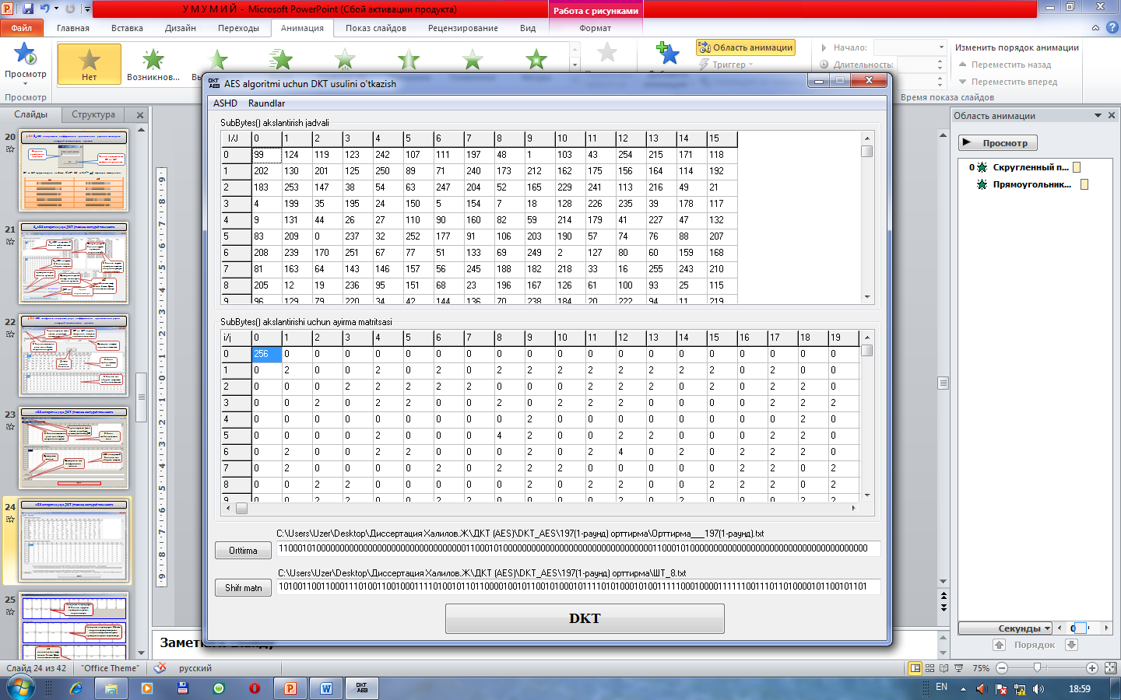
AES алгоритми учун ДКТ ўтказиш дастурий таъминоти
Раундлар сони (яъни нечта раунд учун орттирмага мос ДКТ)
S блокни юклаш ва унга мос айирма матрицани қуриш
S блок жойлашадиган соха
AES алгоритми S блокига мос айирма матрица
Орттирмани юклаш
Орттирмага мос шифрматнни юклаш

Slide 24
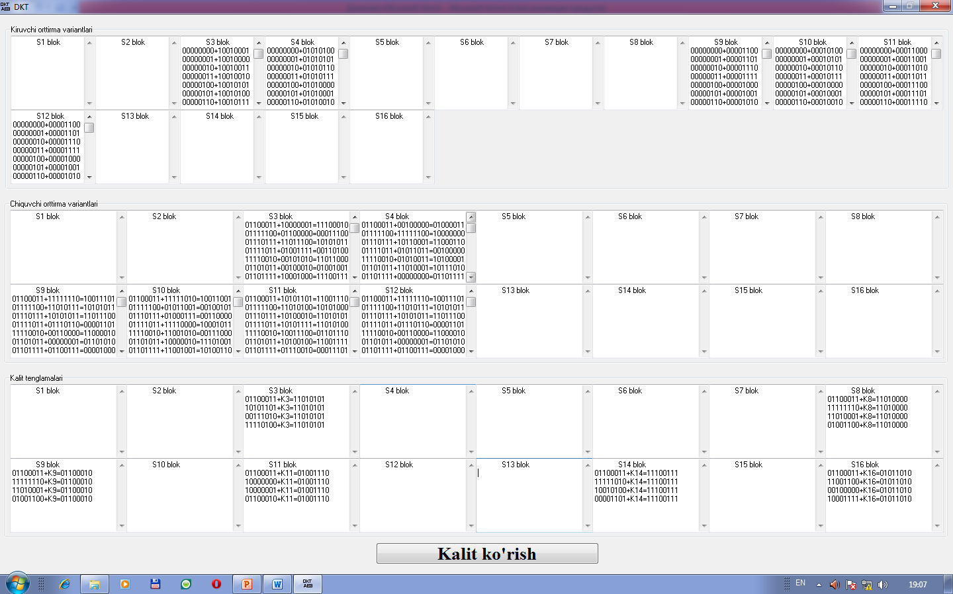
Алгоритм охирги раунд S блокка кирувчи орттирмаларнинг вариантлари
Алгоритм охирги раунд S блокка кирувчи орттирмаларнинг вариантлари мос чиқувчи орттирмаларнинг вариантлари
чиқишига мос шифр матнга боғлиқ бўлган калит тенгламалари

Slide 25
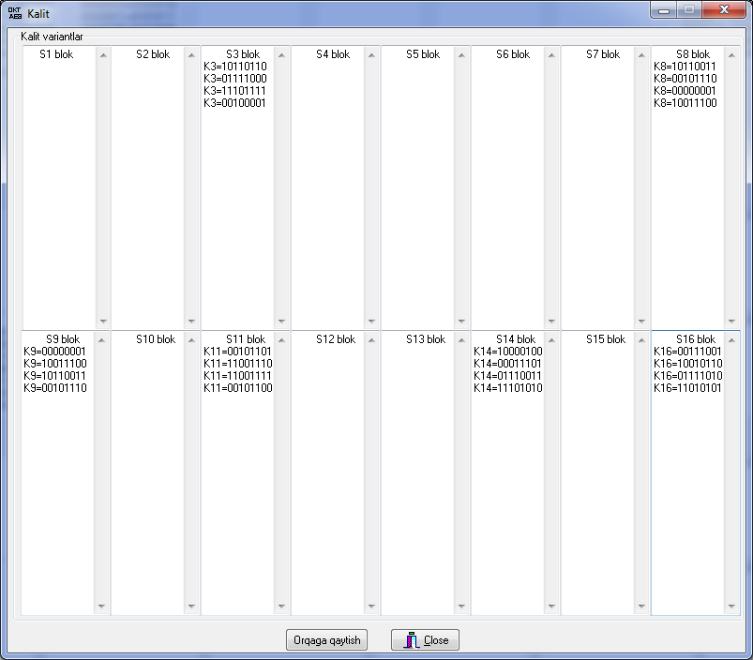

Slide 26
IV.Боб. AES симметрик шифрлаш алгоритмлари учун дифференциал криптотаҳлил усулини текшириш дастурий таъминотидан олинган натижалар таҳлили
§4.1 S_AES алгоритмига дифференциал криптотаҳлил усулини текшириш дастурий таъминотидан олинган натижалар таҳлили
§4.2 AES шифрлаш алгоритми учун дифференциал криптотаҳлил усули дастурий таъминотидан олинган натижалар таҳлили (1, 2, 3, 4-раундлар)

Slide 27
§ 4.1 S_AES алгоритмига дифференциал криптотаҳлил усулини текшириш дастурий таъминотидан олинган натижалар таҳлили
N |  |  | ОТ ва ШТ жуфтликлар сони
1 | 0110000000000000 | 0101000000001111 | 1536 та
2 | 0000000000001110 | 0111000000001111 | 2048 та
3 | 0000000000000101 | 0001000000000100 | 1024 та
4 | 0000011000000000 | 0000010111110000 | 1024 та
5 | 1000000000000100 | 0000000000001001 | 1024 та
6 | 0011101111010111 | 1101000110000100 | 4 та
7 | 0000000001001001 | 1011110010000111 | 24 та
8 | 0000000001110101 | 0001010000100100 | 48 та
9 | 0001100000111100 | 1000011101000111 | 8 та
10 | 0001100001000110 | 0111000010011100 | 8 та
11 | 0000000010001110 | 0111110111001111 | 32 та
12 | 1000110011111011 | 0010011000010000 | 8 та

Slide 28
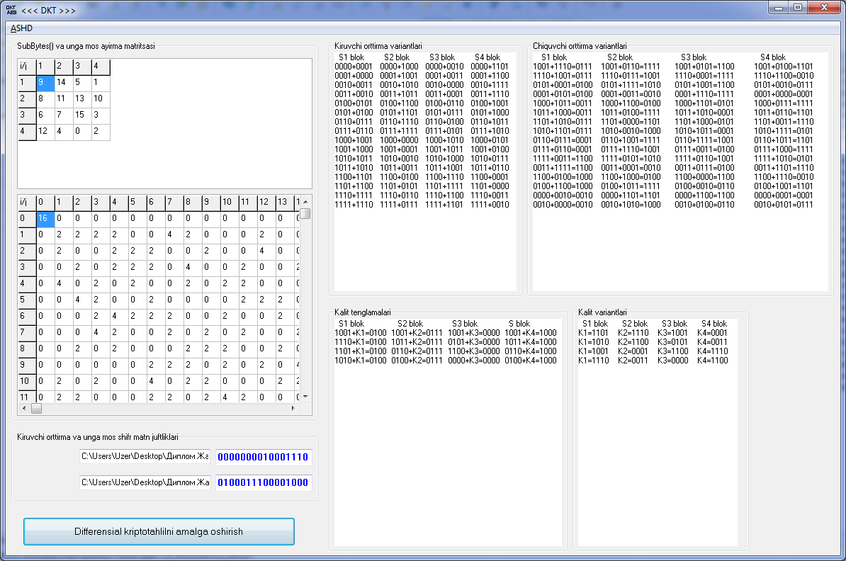

Slide 29
 | K₁ | 0010 | 0000 | 1101 | 1111
6 | K₂ | 0001 | 0000 | 1011 | 1010
 | K₃ | 0110 | 1110 | 1000 | 0000
 | K₄ | 0100 | 0011 | 0000 | 0111
 | K₁ | 0110 | 0111 | 1100 | 1101
7 | K₂ | 1101 | 0001 | 1000 | 0100
 | K₃ | 0000 | 1000 | 1110 | 0110
 | K₄ | 0011 | 0100 | 0111 | 0000
 | K₁ | 1101 | 1100 | 0111 | 0110
8 | K₂ | 0111 | 0000 | 0011 | 0100
 | K₃ | 0000 | 0010 | 1111 | 1101
 | K₄ | 1011 | 1100 | 1111 | 1000
 | K₁ | 0110 | 1110 | 1000 | 0000
9 | K₂ | 0110 | 0001 | 0010 | 0101
 | K₃ | 0111 | 0000 | 0011 | 0100
 | K₄ | 1110 | 1001 | 1010 | 1101

Slide 30
Калитларнинг барча вариантларидан ҳосил бўлган статистик жадвал
K₁
K₁ | 1101₂ | 9 та
K₂ | 0001₂ | 6 та
K₃ | 0000₂ | 8 та
K₄ | 0011₂ | 8 та
K₂
K₃
K₄
Калит учун умумий хулоса:
К=
=1101
0001
0000
0011₂

Slide 31
§ 4.2 AES алгоритми учун ДКТ ўтказиш ДТдан олинган натижалар таҳлили
Кириш орттирмаси
SubBytes ()дан кейин
ShiftRows () дан кейин
MixColumns () дан кейин
197 | 0 | 0 | 0
0 | 197 | 0 | 0
0 | 0 | 197 | 0
0 | 0 | 0 | 0
197 | 0 | 0 | 0
0 | 197 | 0 | 0
0 | 0 | 197 | 0
0 | 0 | 0 | 0
197 | 0 | 0 | 0
197 | 0 | 0 | 0
197 | 0 | 0 | 0
0 | 0 | 0 | 0
0 | 0 | 0 | 0
0 | 0 | 0 | 0
145 | 0 | 0 | 0
84 | 0 | 0 | 0
1-раунд
SubBytes ()дан кейин
ShiftRows () дан кейин
MixColumns () дан кейин
0 | 0 | 0 | 0
0 | 0 | 0 | 0
226 | 0 | 0 | 0
226 | 0 | 0 | 0
0 | 0 | 0 | 0
0 | 0 | 0 | 0
0 | 0 | 226 | 0
0 | 226 | 0 | 0
0 | 226 | 226 | 0
0 | 226 | 61 | 0
0 | 61 | 223 | 0
0 | 223 | 226 | 0
2-раунд
SubBytes ()дан кейин
ShiftRows () дан кейин
MixColumns () дан кейин
0 | 253 | 253 | 0
0 | 253 | 253 | 0
0 | 253 | 253 | 0
0 | 253 | 253 | 0
0 | 253 | 253 | 0
253 | 253 | 0 | 0
253 | 0 | 0 | 253
0 | 0 | 253 | 253
225 | 253 | 28 | 0
253 | 28 | 0 | 225
28 | 0 | 225 | 253
0 | 225 | 253 | 28
3-раунд
SubBytes ()дан кейин
ShiftRows () дан кейин
Х | Х | Х | 0
Х | Х | 0 | Х
Х | 0 | Х | Х
0 | Х | Х | Х
Х | Х | Х | 0
Х | 0 | Х | Х
Х | Х | Х | 0
Х | 0 | Х | Х
4-раунд

Slide 32
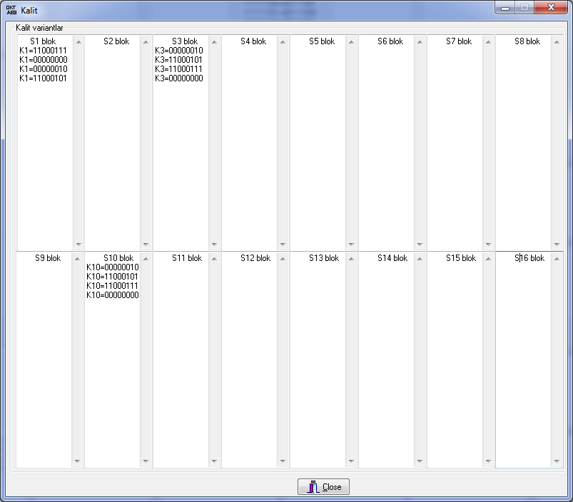
N | Орттирмалар (128 бит)
1 | 000000000000000000000000000000000000000000000000000000000000000000000000000000000000...101
2 | 000000000000000000000000000000000000000000000000000000000000000000000000000000000000...100
3 | 0000000000000000000000000000000000000000000000000000000000000000000000000000000000...11000
4 | 00000000000000000000000000000000000000000000000000000000000000000000000000000...1000000001
5 | 00000000000000000000000000000000000000000000000000000000000000000000000000000...1000000000
6 | 000000000000000000000000000000000000000000000000000000000000000000000000...100000000000000
7 | 11000101000000000000000000000000011000101000000000000000000000000110001010000000000000000

Slide 33
ХУЛОСА
1. SP тармоғи учун ДКТ усулини ўтказиш методи таҳлил қилинди.
2. S_AES ва AES алгоритми учун ДКТ усулини ўтказиш математик модели ишлаб чиқилди.
3. S_AES ва AES алгоритми учун ДКТ усулини ўтказиш дастурий таъминоти яратилди.
4. S_AES алгоритми учун ДКТ усулини ўтказиш дастурий таъминотидан олинган натижалар таҳлилига кўра унинг мос раундида фойдаланилган 16 бит узунликдаги калитлар бир қийматли топилади.
5. АЕS симметрик шифрлаш алгоритмида фойдаланилган SubBytes() акслантиришининг чизиқсизлик қиймати юқори ҳамда MixColumns() функцияси кириш битларини максимал аралаштиради, бу ҳолат эса ДКТ ни ўтказишга зарур орттирмаларни қуришда эҳтимоллигини туширади. Мазкур ҳолат эса ушбу орттирмалар ёрдамида ДКТ усулини ўтказилганда ҳақиқий калитни топишни мураккаблаштиради.

Slide 34
ХУЛОСА
6. AES алгоритми MixColumns() акслантиришини ҳисоблашда ёрдам берадиган жадвал тузилди (Иловадаги Х10-жадвал).
7. AES алгоритмига ДКТ ни ўтказиш бевосита оптимал орттирмаларни қуриш билан характерланади.
8. Диссертация ишида таклиф этилган математик модел ва унга мос дастурий таъминот ёрдамида AES алгоритми 4 ва ундан юқори раундларда дифференциал криптотаҳлил усулига бардошли эканлиги исботланди.
9. Ушбу диссертация ишида олинган илмий натижалар мавжуд ва миллий стандарт симметрик шифрлаш алгоритмини замонавий криптотаҳлил усулларига бардошлигини баҳолаш масалаларида фойдаланиш мумкин.

Slide 35
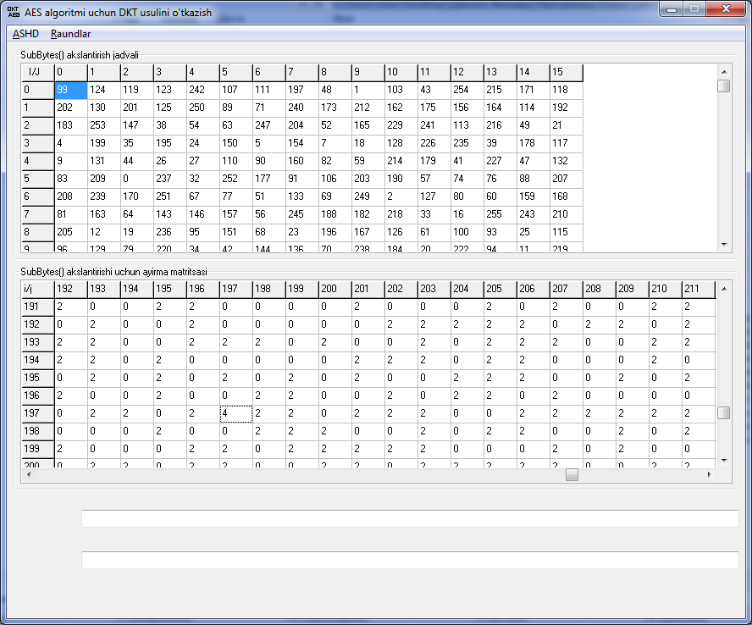

Slide 36
K калит битини қўшиш
S₁₁
S₁₂
S₁₃
S₁₄
1 -раунд
ФУНКЦИЯ (Shift,MixCol)
K калит битини қўшиш
1100₂
S₂₁
S₂₂
S₂₃
S₂₄
2 -раунд
ФУНКЦИЯ (Shift)
K калит битини қўшиш

Slide 37
K калит битини қўшиш
S₁₁
S₁₂
S₁₃
S₁₄
1 -раунд
ФУНКЦИЯ (Shift,MixCol)
K калит битини қўшиш
S₂₁
S₂₂
S₂₃
S₂₄
0101₂
2 -раунд
ФУНКЦИЯ (Shift)
K калит битини қўшиш

Slide 38
=000000100000000000000000000000000000…00000 (128 бит)
Очиқ матн(128 бит)
K бошланғич калит битини қўшиш
S₁
S₂
S₃
S₄
S₅
S₆
S₇
S₈
S₉
S₁₀
S₁₁
S₁₂
S₁₃
S₁₄
S₁₅
S₁₆
ФУНКЦИЯ (Shift,MixCol)
=110100011110010111100101001101000000000000000000000…00000 (128 бит)

Slide 39
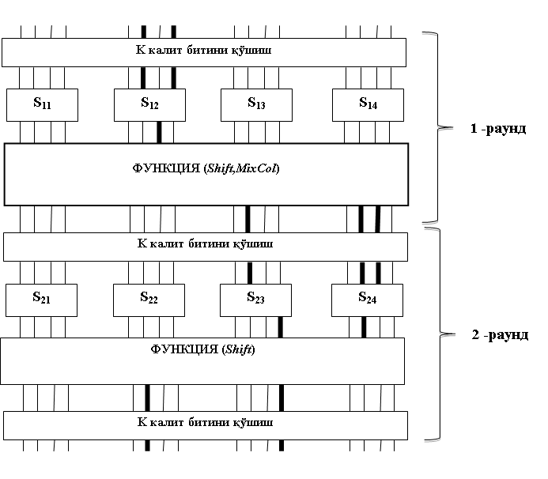
=0000010100000000
=0000010000010000

Slide 40
Кирувчи устун | MixColumns()дан чиқиш устуни
ΔX ΔX ΔX 0 | 0 0 2*ΔX 3*ΔX
ΔX 0 ΔX ΔX | 2*ΔX 3*ΔX 0 0
ΔX ΔX 0 ΔX | 0 2*ΔX 3*ΔX 0
0 ΔX ΔX ΔX | 3*ΔX 0 0 2*ΔX

